Slide 1
2021.09.22(加班)~2021.09.23
工作日報
記錄人：葉柏漢
記錄日期：2021.09.23
工作時間：
18:00~20:00
13:30~17:30

Slide 2

本日工作事項
Day work
修復披覆材料bug(加班)

Slide 3
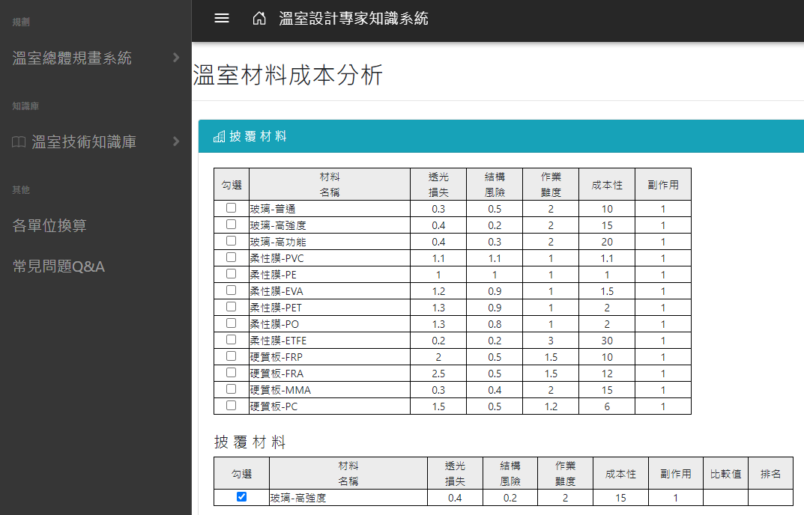
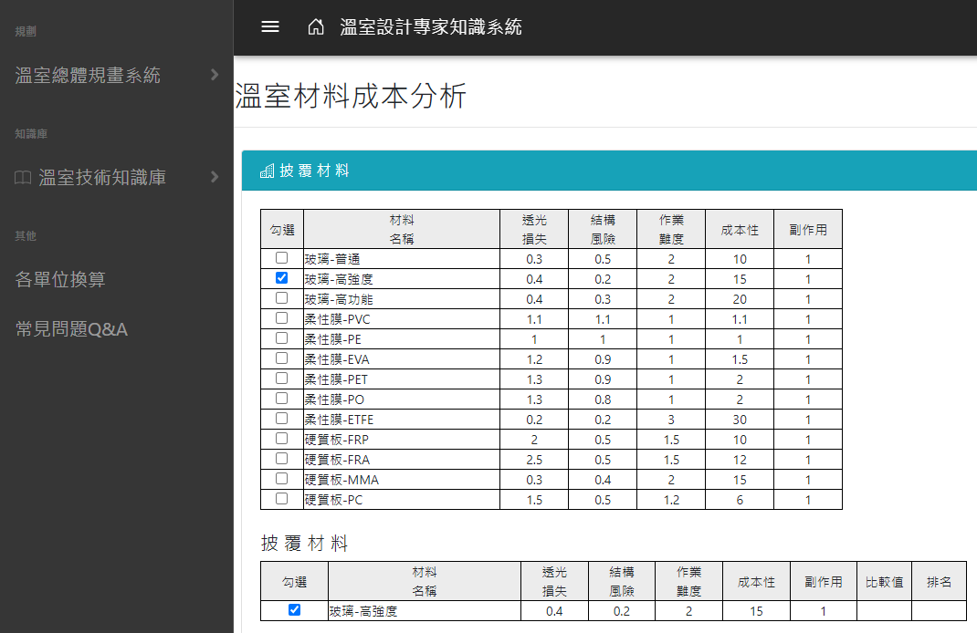
修復披覆材料bug
Project planning

Slide 4
明日預期規劃
Project planning

Slide 5
謝謝觀看

